Slide 1

Creando la parte
gráfica de un videojuego
Pygame
Yussef Mejia
Noviembre 2025

Slide 2
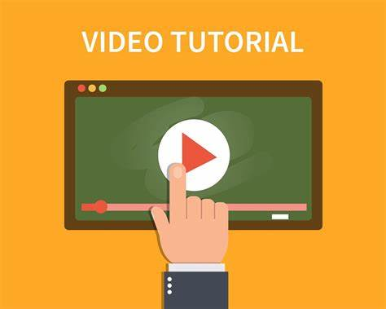
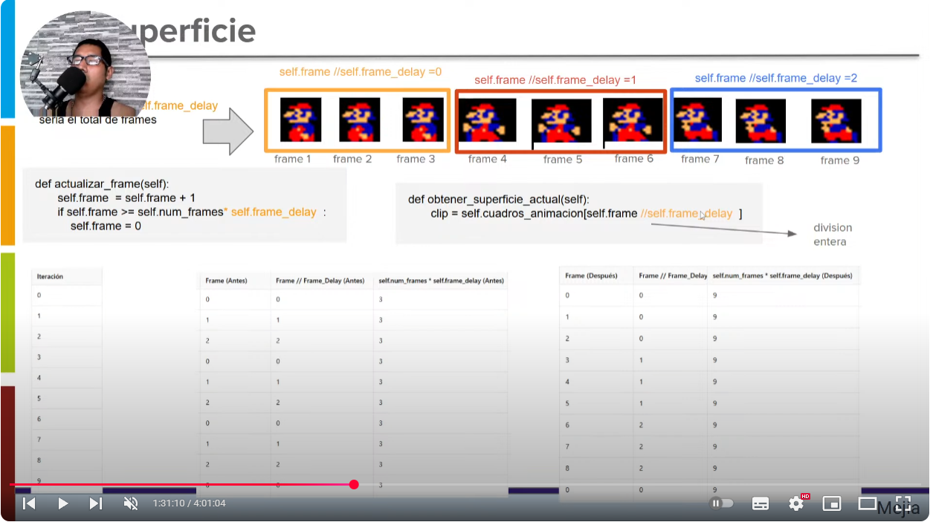
Video tutorial
link del vivo: https://www.youtube.com/live/LnpLihAgtLk?si=E6forCHqcKJsmwSv
Link de playlist ya más elaboradas de los vivos:
https://youtube.com/playlist?list=PLmR1iN67mYJfs2CO78B8mQ0R4UbxrHXhb&si=HUSwMswWF-_o2F6B
Python: Librerias
Notes:
Lo que todos sabemos o usamos son los archivos txt, entonces tomemos como partido esos archivos para diferenciarlos de los html.
Los archivos txt Puede abrirse y leerse con cualquier editor de texto simple, pero carece de formato y elementos visuales.Pero los archivos HTML tiene formato de estructura jerárquica basada en etiquetas que nos permite ejemplo como vemos la etiqueta <a> para enlaces o img para imágenes y por consiguiente Los navegadores web interpretan estas etiquetas y renderizan archivos HTML para que los usuarios puedan ver páginas web con formato, imágenes, enlaces, etc.
Seguramente te Preguntaras como se hacen las paginas web como Facebook, Instagram, youtube.
Acá aparece inicialmente nuestro querido HTML, pero que será eso?
Su significado es lenguaje de marcado de hipertexto,
Y proporciona una estructura básica de una pagina web.
Pero como es esa estructura?
Se compone en etiquetas que nos permite describir el contenido de la pagina.
Tenemos etiquetas para imágenes, enlaces, titulo.
La extensión de este fucking archivo es html, recordar tenemos extensión txt que es de texto.
Pero la diferencia es que Los navegadores web interpretan estas etiquetas y renderizan archivos HTML para que el yuscu y ustedes puedan ver páginas web con formato, imágenes, enlaces, etc.

Slide 3
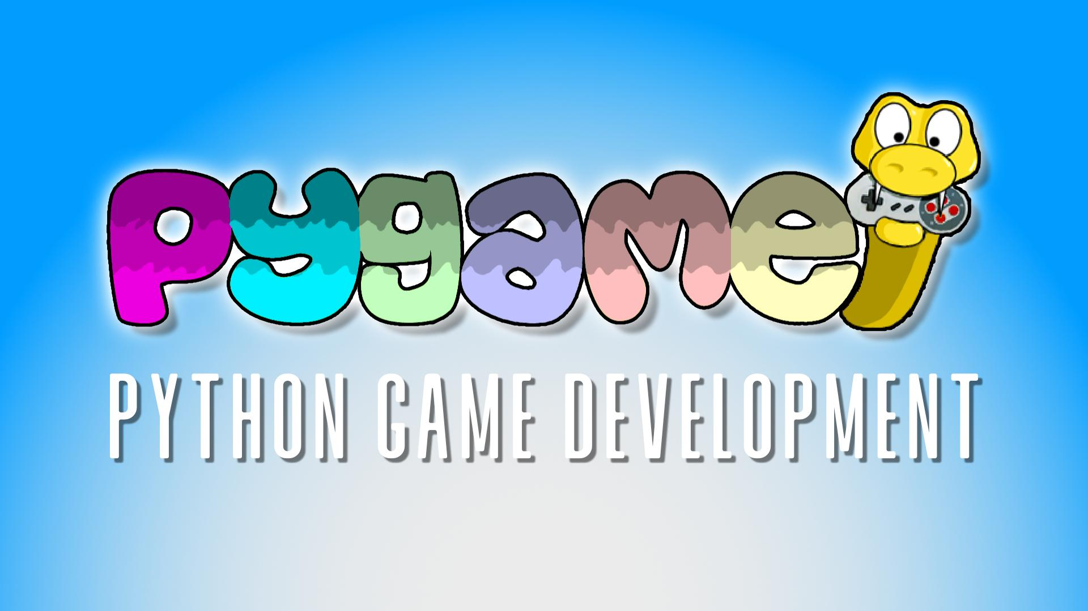
Temario
subsuperficiales
frames
animación
inteligencia automática de personajes
colisión con direccion
salto
creación en grupo de bloques
Mejia

Slide 4
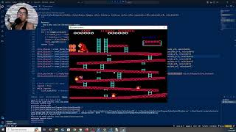
Video del evento
Recomendación ver en paralelo con el powerpoint, abrirlo en una nueva pestaña asi podes agrandar y dale 1080 de calidad
Mejia

Slide 5
Github del evento
https://github.com/yussefomar/pygame/tree/main/parte2
Mejia

Slide 6
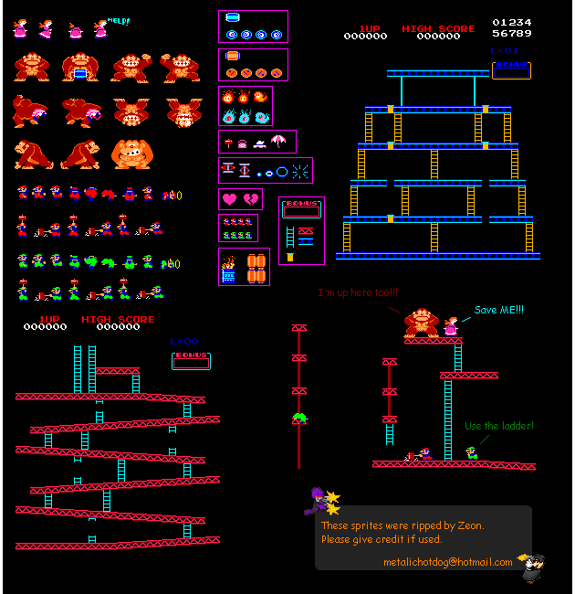
subSuperficie
Sprite
Puede ser una sola imagen o una parte extraída de una hoja de sprites (imagen grande con varias sub-imágenes).
Hoja de Sprites
Imagen que contiene múltiples sprites organizados en una cuadrícula.
Se utiliza para optimizar la carga de gráficos y facilitar animaciones. En lugar de cargar múltiples archivos de imagen, se usa una sola imagen y se extraen diferentes secciones para mostrar distintos estados o movimientos de un personaje u objeto.
Cuadros de animación( frame )
Imágenes dentro de la hoja de sprites que forman una
animación cuando se muestran en secuencia.
qué es esto? un sprite?, hoja de sprites? cuadros de animación?
Mejia

Slide 7
subSuperficie
Sprite
Puede ser una sola imagen o una parte extraída de una hoja de sprites (imagen grande con varias sub-imágenes).
Hoja de Sprites
Imagen que contiene múltiples sprites organizados en una cuadrícula.
Se utiliza para optimizar la carga de gráficos y facilitar animaciones. En lugar de cargar múltiples archivos de imagen, se usa una sola imagen y se extraen diferentes secciones para mostrar distintos estados o movimientos de un personaje u objeto.
Cuadros de animación( frame )
Imágenes dentro de la hoja de sprites que forman una
animación cuando se muestran en secuencia.
qué es esto? un sprite?, hoja de sprites? cuadros de animación?
Mejia

Slide 8
subSuperficie
Sacar un sprite de la hoja de sprites?
Si, vamos a sacar el fondo, en el caso de fondo el cuadro de animación es
el mismo.
en que posicion del ejex y ejey esta en pixeles?
Una superficie
Una subsuperficie
Mejia

Slide 9
subSuperficie
Pasos para obtener el fondo del juego
Primero cargo la hoja de sprite, en este caso se llama todo.png
Segundo detectó la frame en que posiciones esta, en este
caso está la posición x=10, y=345 con un ancho de sprite de 230 y
alto de sprite de 272
Tercero obtengo esa subsuperfice a partir de los datos sacados en el
segundo punto.
Por último adecuado esa superficie al tamaño de la ventana y lo pego
en ella
Una subsuperficie
Mejia

Slide 10
subSuperficie
Código: https://github.com/yussefomar/pygame/blob/main/parte2/monoV7.py
class Fondo(pygame.sprite.Sprite):
def __init__(self, ruta, posx, posy, scale_ancho, scale_alto):
pygame.sprite.Sprite.__init__(self)
self.hoja_sprite = pygame.image.load(ruta).convert()
#self.superficie = pygame.transform.scale(self.carga, (ancho, alto))
self.posx = posx
self.posy = posy
self.scale_ancho=scale_ancho
self.scale_alto=scale_alto
self.cuadros_animacion = {
0: {"x": 10, "y": 345, "sprite_ancho": 230 , "sprite_alto": 272}
}
def obtener_superficie_actual(self):
sprite = self.cuadros_animacion[0]
superficie_fondo=self.hoja_sprite.subsurface((sprite["x"], sprite["y"], sprite["sprite_ancho"], sprite["sprite_alto"]))
superficie_fondo_escalado=pygame.transform.scale(superficie_fondo, (self.scale_ancho, self.scale_alto))
return superficie_fondo_escalado
1-
2-
3-
4-
Mejia

Slide 11
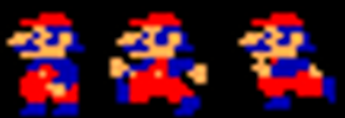
subSuperficie
Sacar un sprite de la hoja de sprites?
Si, vamos a sacar el el cuadro de animación de mario para que pueda caminar a su izquierda cuando presione la tecla izquierda.
Una superficie
3 subsuperficies para el cuadro de animacion caminar izquierda
Mejia

Slide 12
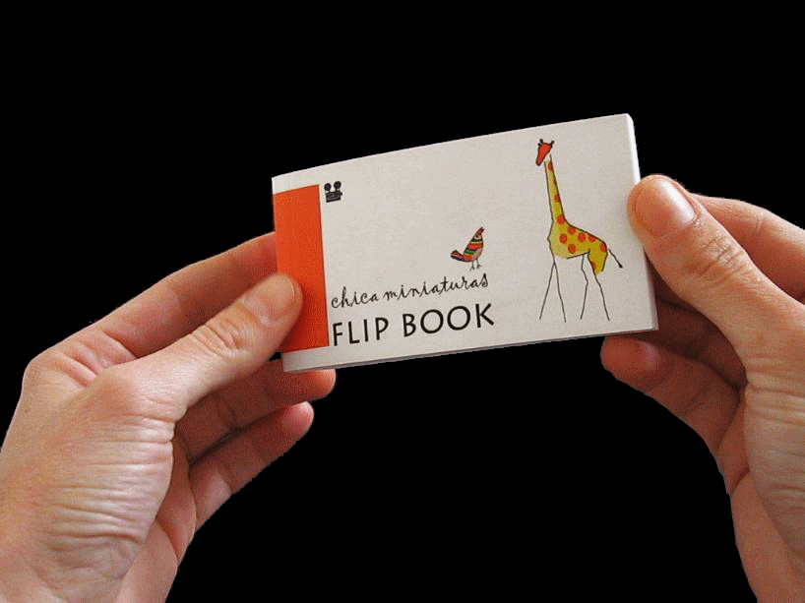
Animando
emulando
sprite para correr
que es lo que pasa? como lo emularias con el cuadro de animación de la derecha?
Mejia

Slide 13
Animando
emulando
sprite para correr
1)lo paso a frame
frame 0
frame 2
frame 2
2) lo que haría es empezaria aumentar en uno el valor del frame para emular la animación de correr.
frame=frame+1 ;
que es lo que pasa? como lo emularias con el cuadro de animación de la derecha?
3) pero si voy al frame igual a 4 que pasaria?
Mejia

Slide 14
Animando
sprite para correr
emulando
1)lo paso a frame
frame 0
frame 1
frame 2
2) lo que haría es empezaria aumentar en uno el valor del frame para emular la animación de correr.
frame=frame+1 ;
3) pero si voy al frame igual a 4 que pasaria?
no existe, por lo tanto cuando este en el último frame valido en este caso 2, hay que volver al frame 0 al frame 2 continuamente para emular caminar
que es lo que pasa? como lo emularias con el cuadro de animación de la derecha?
self.frame += 1
if self.frame >= self.num_frames :
self.frame = 0
Mejia

Slide 15
Animando
sprite para correr
voy a darle valores
1)lo paso a frame
El código sigue este comportamiento en 10 actualizaciones:
- Frames generados → [0, 1, 2, 0, 1, 2, 0, 1, 2, 0]
- Explicación paso a paso:
Inicia en frame = 0.
Aumenta en 1 en cada iteración (frame += 1).
Cuando llega a num_frames (3), se reinicia a 0.
Se repite el ciclo: 0 → 1 → 2 → 0 → 1 → 2 → ....
frame 0
frame 1
frame 2
2) lo que haría es empezaria aumentar en uno el valor del frame para emular la animación de correr.
frame=frame+1 ;
3) pero si voy al frame igual a 4 que pasaria?
no existe, por lo tanto cuando este en el último frame válido en este caso 2, hay que volver al frame 0 al frame 2 continuamente para emular caminar
self.frame = self.frame + 1
if self.frame >= self.num_frames :
self.frame = 0
Mejia

Slide 16
subSuperficie
Pasos para obtener el fondo del juego
Primero cargo la hoja de sprite, en este caso se llama todo.png
Segundo detectó donde esta cada frame para la animación de correr en este caso
frame 0 :está la posición x=10, y=345 con un ancho de sprite de 230 y
alto de sprite de 272
frame 1: —--
frame2: —
Tercero obtengo la subsuperficie del frame actual a partir de los datos sacados en el segundo punto
Tengo que actualizar los frames y si es el caso reiniciar a cero para empezar la animación de nuevo.
Una subsuperficie
Mejia

Slide 17

subSuperficie
Código: https://github.com/yussefomar/pygame/blob/main/parte2/monoV8.py
class Mario(pygame.sprite.Sprite):
def __init__(self, ruta,color, posx, posy, scale_ancho, scale_alto):
pygame.sprite.Sprite.__init__(self)
self.hoja_sprite = pygame.image.load(ruta).convert()
self.frame = 0
self.num_frames=3
self.cuadros_animacion = {
0: {"x": 10, "y": 200, "sprite_ancho": 20 , "sprite_alto": 40},
1: {"x": 30, "y": 200, "sprite_ancho": 20 , "sprite_alto": 40},
2: {"x": 50, "y": 200, "sprite_ancho": 20 , "sprite_alto": 40}
}
def obtener_sprite_actual(self):
clip = self.cuadros_animacion[self.frame ]
superficie_mario=self.hoja_sprite.subsurface((clip["x"], clip["y"], clip["sprite_ancho"], clip["sprite_ancho"]))
superficie_mario.set_colorkey(self.color)
superficie_mario_escalado=pygame.transform.scale(superficie_mario, (self.scale_ancho, self.scale_alto))
return superficie_mario_escalado
def actualizar_frame(self):
self.frame += 1
if self.frame >= self.num_frames :
self.frame = 0
1-
2-
3-
4-
observas algo raro en el movimiento del personaje mario?
si va muy rapido su caminata
Mejia

Slide 18
subSuperficie
Código: https://github.com/yussefomar/pygame/blob/main/parte2/monoV8.py
observas algo raro en el movimiento del personaje mario?
si va muy rápido su caminata
1)Tenemos esto, como podriamos ralentizar su movimiento?
frame 0
frame 1
frame 2
2-Sabemos que nuestro juego procesa 60 frame por cada segundo, pero supongamos que lo hace en 9 frame por segundo
esta secuencia se haría en un segundo
frame 0
frame 1
frame 2
frame 0
frame 1
frame 2
frame 0
frame 1
frame 2
def actualizar_frame(self):
self.frame = self.frame + 1
if self.frame >= self.num_frames :
self.frame = 0
si tenemos 9 frame por segundo entonces cada frame dura en nuestra vista 111 milisegundos! , estaria bueno mantener más tiempo cada frame para ver mejor el movimiento, que harías para lograr eso?
def obtener_superficie_actual(self):
clip = self.cuadros_animacion[self.frame ]
Mejia

Slide 19
subSuperficie
esta secuencia se haría en un segundo
frame 0
frame 1
frame 2
frame 0
frame 1
frame 2
frame 0
frame 1
frame 2
def actualizar_frame(self):
self.frame = self.frame + 1
if self.frame >= self.num_frames :
self.frame = 0
si tenemos 9 frame por segundo entonces cada frame dura en nuestra vista 111 milisegundos! , estaria bueno mantener más tiempo cada frame para ver mejor el movimiento, que harías para lograr eso?
def obtener_superficie_actual(self):
clip = self.cuadros_animacion[self.frame ]
esta secuencia se haría en un segundo
frame 0
frame 0
frame 0
frame 1
frame 1
frame 1
frame 2
frame 2
frame 2
def actualizar_frame(self):
self.frame = self.frame + 1
if self.frame >= self.num_frames* self.frame_delay :
self.frame = 0
def obtener_superficie_actual(self):
clip = self.cuadros_animacion[self.frame //self.frame_delay ]
si tenemos 9 frame por segundo entonces al repetir cada frame, la duracion en nuestra vista es 333 milisegundos! , por lo tanto logramos matener mas un movimiento, y ver el movimiento más lento
Mejia

Slide 20
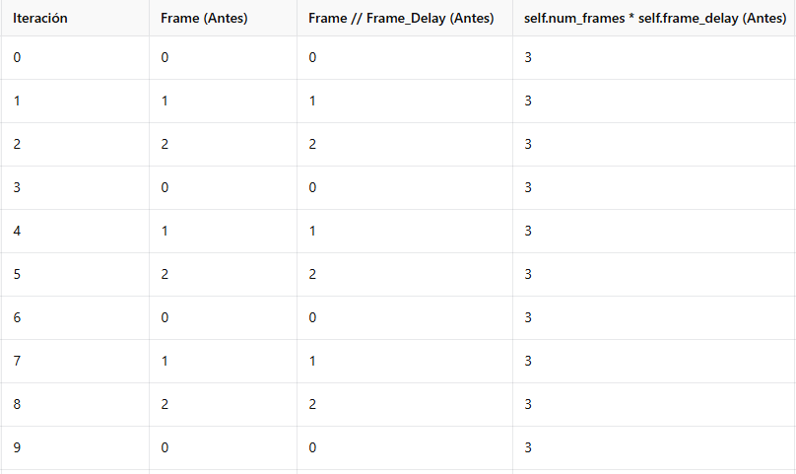
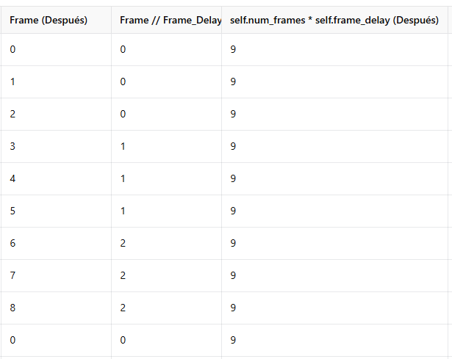
subSuperficie
self.frame //self.frame_delay =0
self.frame //self.frame_delay =1
self.frame //self.frame_delay =2
self.num_frames* self.frame_delay
seria el total de frames
frame 1
frame 2
frame 3
frame 4
frame 5
frame 6
frame 7
frame 8
frame 9
def actualizar_frame(self):
self.frame = self.frame + 1
if self.frame >= self.num_frames* self.frame_delay :
self.frame = 0
def obtener_superficie_actual(self):
clip = self.cuadros_animacion[self.frame //self.frame_delay ]
division entera
Mejia

Slide 21
subSuperficie
Código: https://github.com/yussefomar/pygame/blob/main/parte2/monoV9.py
class Mario(pygame.sprite.Sprite):
def __init__(self, ruta,color, posx, posy, scale_ancho, scale_alto):
pygame.sprite.Sprite.__init__(self)
self.hoja_sprite = pygame.image.load(ruta).convert()
self.frame = 0
self.num_frames=3
self.frame_delay = 50
self.cuadros_animacion = {
0: {"x": 10, "y": 200, "sprite_ancho": 20 , "sprite_alto": 40},
1: {"x": 30, "y": 200, "sprite_ancho": 20 , "sprite_alto": 40},
2: {"x": 50, "y": 200, "sprite_ancho": 20 , "sprite_alto": 40}
}
def obtener_sprite_actual(self):
clip = self.cuadros_animacion[self.frame//self.frame_delay ]
superficie_mario=self.hoja_sprite.subsurface((clip["x"], clip["y"], clip["sprite_ancho"], clip["sprite_ancho"]))
superficie_mario.set_colorkey(self.color)
superficie_mario_escalado=pygame.transform.scale(superficie_mario, (self.scale_ancho, self.scale_alto))
return superficie_mario_escalado
def actualizar_frame(self):
self.frame += 1
if self.frame >= self.num_frames*self.frame_delay :
self.frame = 0
1-
2-
3-
4-
5- retardador
Mejia

Slide 22
Asignando animaciones
Un evento entonces una serie de animación : https://github.com/yussefomar/pygame/blob/main/parte2/monoV10.py
La idea es que cuando presionemos la tecla izquierda, este evento active la serie de fotogramas
frame 1
frame 2
frame 3
frame 4
frame 5
frame 6
frame 7
frame 8
frame 9
def actualizar_posicion(self):
teclas = pygame.key.get_pressed()
if teclas[pygame.K_LEFT]:
self.posx = self.posx - self.velocidad
self.actualizar_frame()
print(self.frame)
elif teclas[pygame.K_RIGHT]:
self.posx =self.posx + self.velocidad
elif teclas[pygame.K_UP]:
self.posy = self.posy - self.velocidad
elif teclas[pygame.K_DOWN]:
self.posy = self.posy +self.velocidad
presionamos tecla izquierda -> frame1
presionamos de nuevo tecla izquierda->frame2
……..
después obtenemos la superficie asociada a
ese frame y lo dibujamos en nuestra ventana
Mejia

Slide 23

Asignando animaciones
vamos a usar los sprite asignado a cada evento de mario : https://github.com/yussefomar/pygame/blob/main/parte2/monoV11.py
def definir_animaciones(self):
animaciones = {
"izquierda": {
"frames": {
0: {"x": 10, "y": 190, "sprite_ancho": 20, "sprite_alto": 40},
1: {"x": 30, "y": 190, "sprite_ancho": 20, "sprite_alto": 40},
2: {"x": 50, "y": 190, "sprite_ancho": 20, "sprite_alto": 40}
},
"frame_delay": 8 # Más rápido
},
"arriba": {
"frames": {
0: {"x": 69, "y": 190, "sprite_ancho": 20, "sprite_alto": 40},
1: {"x": 87, "y": 190, "sprite_ancho": 20, "sprite_alto": 40},
2: {"x": 103, "y": 190, "sprite_ancho": 20, "sprite_alto": 40},
3: {"x": 126, "y": 190, "sprite_ancho": 20, "sprite_alto": 40}
},
"frame_delay": 12 # Más lento
}
num_frames = {}
for animacion, data in animaciones.items():
data["frames"] = len(frames)
frame_delays = {}
for animacion, data in animaciones.items():
frame_delays["frame_delay"]=data["frame_delay"]
return animaciones, num_frames,frame_delays
Que eventos tiene mario bros?
caminar derecha, pegar chipote, subir, saltar.
Entonces vamos a definir las animaciones a cada evento
diccionario_ingles= …
-para ver un una definicion de alguna palabra hacemos
print(diccionario_ingles[ successful])
print( diccionario_ingles[ success])
que imprime??
Mejia

Slide 24
Asignando animaciones
vamos a usar los sprite asignado a cada evento de mario : https://github.com/yussefomar/pygame/blob/main/parte2/monoV11.py
def definir_animaciones(self):
animaciones = {
"izquierda": {
"frames": {
0: {"x": 10, "y": 190, "sprite_ancho": 20, "sprite_alto": 40},
1: {"x": 30, "y": 190, "sprite_ancho": 20, "sprite_alto": 40},
2: {"x": 50, "y": 190, "sprite_ancho": 20, "sprite_alto": 40}
},
"frame_delay": 8 # Más rápido
},
"arriba": {
"frames": {
0: {"x": 69, "y": 190, "sprite_ancho": 20, "sprite_alto": 40},
1: {"x": 87, "y": 190, "sprite_ancho": 20, "sprite_alto": 40},
2: {"x": 103, "y": 190, "sprite_ancho": 20, "sprite_alto": 40},
3: {"x": 126, "y": 190, "sprite_ancho": 20, "sprite_alto": 40}
},
"frame_delay": 12 # Más lento
}
num_frames = {}
for animacion, data in animaciones.items():
data["frames"] = len(frames)
frame_delays = {}
for animacion, data in animaciones.items():
frame_delays["frame_delay"]=data["frame_delay"]
return animaciones, num_frames,frame_delays
Que eventos tiene mario bros?
caminar derecha, pegar chipote, subir, saltar.
Entonces vamos a definir las animaciones a cada evento
diccionario_ingles= …
-para ver un una definicion de alguna palabra hacemos
print(diccionario_ingles[ successful])
print( diccionario_ingles[ success])
que imprime??
imprime el valor por lo tanto vemos que ademas successful y
succes son claves
Entonces valor=diccionario_ingles[ successful]
Mejia

Slide 25
Asignando animaciones
vamos a usar los sprite asignado a cada evento de mario : https://github.com/yussefomar/pygame/blob/main/parte2/monoV11.py
def definir_animaciones(self):
animaciones = {
"izquierda": {
"frames": {
0: {"x": 10, "y": 190, "sprite_ancho": 20, "sprite_alto": 40},
1: {"x": 30, "y": 190, "sprite_ancho": 20, "sprite_alto": 40},
2: {"x": 50, "y": 190, "sprite_ancho": 20, "sprite_alto": 40}
},
"frame_delay": 8 # Más rápido
},
"arriba": {
"frames": {
0: {"x": 69, "y": 190, "sprite_ancho": 20, "sprite_alto": 40},
1: {"x": 87, "y": 190, "sprite_ancho": 20, "sprite_alto": 40},
2: {"x": 103, "y": 190, "sprite_ancho": 20, "sprite_alto": 40},
3: {"x": 126, "y": 190, "sprite_ancho": 20, "sprite_alto": 40}
},
"frame_delay": 12 # Más lento
}
num_frames = {}
for animacion, data in animaciones.items():
num_frames[animacion] = len(data[frames])
frame_delays = {}
for animacion, data in animaciones.items():
frame_delays[animacion]=data["frame_delay"]
return animaciones, num_frames,frame_delays
Que eventos tiene mario bros?
caminar derecha, pegar chipote, subir, saltar.
Entonces vamos a definir las animaciones a cada evento
python nos hace recorrer todas las claves y valores de forma fácil
con for clave, valor in diccionario.items():
Entonces vemos que en el
for animacion,data in animaciones.items():
animacion serian izquierda, arriba,
valor serian frames": {
0: {"x": 10, "y": 190, "sprite_ancho": 20, "sprite_alto": 40},
1: {"x": 30, "y": 190, "sprite_ancho": 20, "sprite_alto": 40},
2: {"x": 50, "y": 190, "sprite_ancho": 20, "sprite_alto": 40}
},
"frame_delay": 8 # Más rápido
},
Mejia

Slide 26
Asignando animaciones
vamos a usar los sprite asignado a cada evento de mario : https://github.com/yussefomar/pygame/blob/main/parte2/monoV11.py
def definir_animaciones(self):
animaciones = {
"izquierda": {
"frames": {
0: {"x": 10, "y": 190, "sprite_ancho": 20, "sprite_alto": 40},
1: {"x": 30, "y": 190, "sprite_ancho": 20, "sprite_alto": 40},
2: {"x": 50, "y": 190, "sprite_ancho": 20, "sprite_alto": 40}
},
"frame_delay": 8 # Más rápido
},
"arriba": {
"frames": {
0: {"x": 69, "y": 190, "sprite_ancho": 20, "sprite_alto": 40},
1: {"x": 87, "y": 190, "sprite_ancho": 20, "sprite_alto": 40},
2: {"x": 103, "y": 190, "sprite_ancho": 20, "sprite_alto": 40},
3: {"x": 126, "y": 190, "sprite_ancho": 20, "sprite_alto": 40}
},
"frame_delay": 12 # Más lento
}
num_frames = {}
for animacion, data in animaciones.items():
num_frames[animacion] = len(data[frames])
frame_delays = {}
for animacion, data in animaciones.items():
frame_delays[animacion]=data["frame_delay"]
return animaciones, num_frames,frame_delays
Vamos a tener 3 diccionarios como resultado de la función definir animaciones
-Animaciones: es un diccionario que contendrá todo
-num_frames: es un diccionario cuya clave es el evento izquierda, arriba y te retorna el número de frames que tiene ese evento
-frame_delays: es un diccionario cuya clave es el evento izquierda, arriba y te retorna el retardo de frame.
Ejemplo num_frames[izquierda ] que valor me retorna?
y frame_delays[izquierda] que valor retorna?
Mejia

Slide 27
Asignando animaciones
vamos a usar los sprite asignado a cada evento de mario : https://github.com/yussefomar/pygame/blob/main/parte2/monoV11.py
Vamos a tener 3 diccionarios como resultado de la función definir animaciones
def definir_animaciones(self):
animaciones = {
"izquierda": {
"frames": {
0: {"x": 10, "y": 190, "sprite_ancho": 20, "sprite_alto": 40},
1: {"x": 30, "y": 190, "sprite_ancho": 20, "sprite_alto": 40},
2: {"x": 50, "y": 190, "sprite_ancho": 20, "sprite_alto": 40}
},
"frame_delay": 8 # Más rápido
},
"arriba": {
"frames": {
0: {"x": 69, "y": 190, "sprite_ancho": 20, "sprite_alto": 40},
1: {"x": 87, "y": 190, "sprite_ancho": 20, "sprite_alto": 40},
2: {"x": 103, "y": 190, "sprite_ancho": 20, "sprite_alto": 40},
3: {"x": 126, "y": 190, "sprite_ancho": 20, "sprite_alto": 40}
},
"frame_delay": 12 # Más lento
}
num_frames = {}
for animacion, data in animaciones.items():
num_frames[animacion] = len(data[frames])
frame_delays = {}
for animacion, data in animaciones.items():
frame_delays[animacion]=data["frame_delay"]
return animaciones, num_frames,frame_delays
-Animaciones: es un diccionario que contendrá todo
-num_frames: es un diccionario cuya clave es el evento izquierda, arriba y te retorna el número de frames que tiene ese evento
-frame_delays: es un diccionario cuya clave es el evento izquierda, arriba y te retorna el retardo de frame.
Ejemplo num_frames[izquierda ] que valor me retorna?
y frame_delays[izquierda] que valor retorna?
3??
def obtener_superficie_actual(self):
animacion_frame_con_delay = self.animaciones[self.animacion_actual] # si animacion_actual fuera izquierda
animacion_frame = animacion_frame_con_delay["frames"]
animacion_delays=animacion_frame_con_delay["frame_delay"] # me devuelve 8 si es izquierda
clip=animacion_frame[self.frame // animacion_delays] # Obtener el frame correspondiente
superficie_mario = self.hoja_sprite.subsurface((clip["x"], clip["y"], clip["sprite_ancho"], clip["sprite_alto"]))
superficie_mario.set_colorkey(self.color)
superficie_mario_escalado = pygame.transform.scale(superficie_mario, (self.scale_ancho, self.scale_alto))
return superficie_mario_escalado
4
2
def actualizar_frame(self):
self.frame = self.frame+ 1
num_frame_actual=self.num_frames[self.animacion_actual]
delay_actual=self.frame_delays[self.animacion_actual]
if self.frame >= num_frame_actual * delay_actual:
self.frame = 0
1
def actualizar_posicion(self):
if teclas[pygame.K_LEFT]:
self.posx -= self.velocidad
self.animacion_actual = "izquierda"
self.actualizar_frame()
Mejia

Slide 28
Asignando animaciones
0ptimizamos : https://github.com/yussefomar/pygame/blob/main/parte2/monoV12.py
def definir_animaciones(self):
animaciones = {
"izquierda": {
"frames": {
0: {"x": 10, "y": 190, "sprite_ancho": 20, "sprite_alto": 40},
1: {"x": 30, "y": 190, "sprite_ancho": 20, "sprite_alto": 40},
2: {"x": 50, "y": 190, "sprite_ancho": 20, "sprite_alto": 40}
},
"frame_delay": 8 # Más rápido
},
"arriba": {
"frames": {
0: {"x": 69, "y": 190, "sprite_ancho": 20, "sprite_alto": 40},
1: {"x": 87, "y": 190, "sprite_ancho": 20, "sprite_alto": 40},
2: {"x": 103, "y": 190, "sprite_ancho": 20, "sprite_alto": 40},
3: {"x": 126, "y": 190, "sprite_ancho": 20, "sprite_alto": 40}
},
"frame_delay": 12 # Más lento
}
num_frames = {}
for animacion, data in animaciones.items():
num_frames[animacion] = len(data[frames])
frame_delays = {}
for animacion, data in animaciones.items():
frame_delays[animacion]=data["frame_delay"]
return animaciones, num_frames,frame_delays
def obtener_superficie_actual(self):
animacion_frame_con_delay = self.animaciones[self.animacion_actual] # si animacion_actual fuera izquierda
animacion_frame = animacion_frame_con_delay["frames"]
animacion_delays=animacion_frame_con_delay["frame_delay"] # me devuelve 8 si es izquierda
clip=animacion_frame[self.frame // animacion_delays] # Obtener el frame correspondiente
superficie_mario = self.hoja_sprite.subsurface((clip["x"], clip["y"], clip["sprite_ancho"], clip["sprite_alto"]))
superficie_mario.set_colorkey(self.color)
superficie_mario_escalado = pygame.transform.scale(superficie_mario, (self.scale_ancho, self.scale_alto))
return superficie_mario_escalado
Observar que obtenemos la superficie actual cada vez que lo necesitamos, pero seria mejor ya directamente:
animaciones = {
"izquierda": {
0: {superficie1,
1: {"superficie2},
2: {"superficie3}
},
"arriba": {
0: {superficie1},
1: {"superficie2},
2: {superficie3},
3: {superficie4}
},
num_frames= {
"izquierda": {
5 },
"arriba": {
6
},
frame_delays= {
"izquierda": {
14 },
"arriba": {
11
},
Mejia

Slide 29
Cargando animaciones
0ptimizamos : https://github.com/yussefomar/pygame/blob/main/parte2/monoV12.py
def definir_animaciones(self):
animaciones = {
"izquierda": {
"frames": {
0: {"x": 10, "y": 190, "sprite_ancho": 20, "sprite_alto": 40},
1: {"x": 30, "y": 190, "sprite_ancho": 20, "sprite_alto": 40},
2: {"x": 50, "y": 190, "sprite_ancho": 20, "sprite_alto": 40}
},
"frame_delay": 8 # Más rápido
},
"arriba": {
"frames": {
0: {"x": 69, "y": 190, "sprite_ancho": 20, "sprite_alto": 40},
1: {"x": 87, "y": 190, "sprite_ancho": 20, "sprite_alto": 40},
2: {"x": 103, "y": 190, "sprite_ancho": 20, "sprite_alto": 40},
3: {"x": 126, "y": 190, "sprite_ancho": 20, "sprite_alto": 40}
},
"frame_delay": 12 # Más lento
}
return animaciones
def cargar_superficies_numframe_delays(self,animaciones):
num_frames = {}
frame_delays = {}
superficies = {}
for animacion, data in animaciones.items():
num_frames[animacion] = len(data["frames"])
frame_delays[animacion] = data["frame_delay"]
# Cargar los frames de la animación
superficies[animacion] = []
for frame in data["frames"].values():
clip = self.hoja_sprite.subsurface((frame["x"], frame["y"], frame["sprite_ancho"], frame["sprite_alto"]))
clip.set_colorkey(self.color)
superficies[animacion].append(pygame.transform.scale(clip, (self.scale_ancho, self.scale_alto)))
self.superficies = superficies
self.num_frames=num_frames
self.frame_delays=frame_delays
superficies = {
"izquierda": {
0: {superficie1,
1: {"superficie2},
2: {"superficie3}
},
"arriba": {
0: {superficie1},
1: {"superficie2},
2: {superficie3},
3: {superficie4}
},
num_frames= {
"izquierda": {
5 },
"arriba": {
6
},
frame_delays= {
"izquierda": {
14 },
"arriba": {
11
},
Mejia

Slide 30
Cargando animaciones
Utilizamos : https://github.com/yussefomar/pygame/blob/main/parte2/monoV12.py
superficies = {
"izquierda": {
0: {superficie1,
1: {"superficie2},
2: {"superficie3}
},
"arriba": {
0: {superficie1},
1: {"superficie2},
2: {superficie3},
3: {superficie4}
},
num_frames= {
"izquierda": {
5 },
"arriba": {
6
},
frame_delays= {
"izquierda": {
14 },
"arriba": {
11
},
def actualizar_frame(self):
self.frame = self.frame+ 1
num_frame_actual=self.num_frames[self.animacion_actual]
delay_actual=self.frame_delays[self.animacion_actual]
if self.frame >= num_frame_actual * delay_actual:
self.frame = 0
def obtener_superficie_actual(self):
superficie_actual = self.superficies[self.animacion_actual] delays=self.frame_delays[self.animacion_actual]
clip=superficie_actual[self.frame // delays]
return clip
Mejia

Slide 31
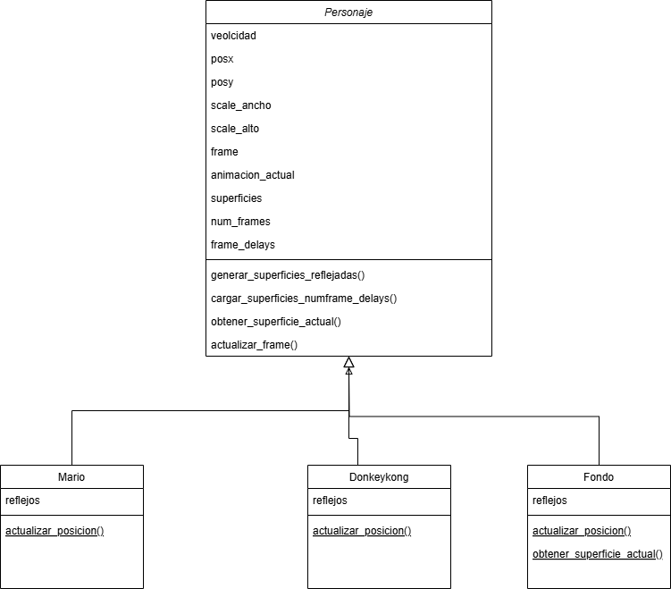
Refactorizando en módulos
personajes : https://github.com/yussefomar/pygame/tree/main/parte2/monoV13
módulos
1-configuración
2-personajes
3-main
4-animaciones
Mejia

Slide 32
Refactorizando en módulos
animaciones : https://github.com/yussefomar/pygame/tree/main/parte2/monoV13
ANIMACIONES_FONDO ={
0: {"x": 12, "y": 345, "sprite_ancho": 230 , "sprite_alto": 272}
}
ANIMACIONES_MARIO = {
"izquierda": {
"frames": {
0: {"x": 10, "y": 190, "sprite_ancho": 20, "sprite_alto": 40},
1: {"x": 30, "y": 190, "sprite_ancho": 20, "sprite_alto": 40},
2: {"x": 50, "y": 190, "sprite_ancho": 20, "sprite_alto": 40}
},
"frame_delay": 8
},
"arriba": {
"frames": {
0: {"x": 69, "y": 190, "sprite_ancho": 20, "sprite_alto": 40},
1: {"x": 87, "y": 190, "sprite_ancho": 20, "sprite_alto": 40},
2: {"x": 103, "y": 190, "sprite_ancho": 20, "sprite_alto": 40},
3: {"x": 126, "y": 190, "sprite_ancho": 20, "sprite_alto": 40}
},
"frame_delay": 12
},
"reposo": {
"frames": {
0: {"x": 10, "y": 190, "sprite_ancho": 20, "sprite_alto": 40}
},
"frame_delay": 20
},
"golpe": {
"frames": {
0: {"x": 12, "y": 225, "sprite_ancho": 20, "sprite_alto": 40},
1: {"x": 38, "y": 225, "sprite_ancho": 30, "sprite_alto": 40},
3: {"x": 64, "y": 225, "sprite_ancho": 26, "sprite_alto": 40},
2: {"x": 86, "y": 225, "sprite_ancho": 38, "sprite_alto": 40}
},
"frame_delay": 15
}
}
módulos
1-configuración
2-personajes
3-main
4-animaciones
Mejia

Slide 33
Refactorizando en módulos
Main : https://github.com/yussefomar/pygame/tree/main/parte2/monoV13
import pygame
import time
from personajes import Mario, Donkingkong,Fondo
from config import ANCHO_VENTANA,ALTO_VENTANA,COLOR_BLANCO,COLOR_NEGRO,FPS
# Inicializar Pygame
pygame.init()
ventana = pygame.display.set_mode((ANCHO_VENTANA, ALTO_VENTANA))
clock = pygame.time.Clock()
# Crear personajees
velocidad=5
pos_x_don=35
pos_y_don=110
ancho=80
alto=80
fondo = Fondo("imagenesmono/hojasprite.png", COLOR_NEGRO, 0, 0, ANCHO_VENTANA, ALTO_VENTANA,velocidad)
donkingkong = Donkingkong("imagenesmono/hojasprite.png", COLOR_NEGRO, pos_x_don, pos_y_don, ancho, alto,velocidad)
mario = Mario("imagenesmono/hojasprite.png",COLOR_NEGRO, 20, 490, 85, 75,velocidad)
# Bucle principal del juego
jugando = True
while jugando:
clock.tick(FPS) # Mantener 60 FPS
for evento in pygame.event.get(): # Captura eventos
if evento.type == pygame.QUIT:
jugando = False
# Actualizar la posición del personaje
mario.actualizar_posicion()
# Dibujar en la ventana
ventana.blit(fondo.obtener_superficie_actual(), (fondo.posx, fondo.posy))
ventana.blit(mario.obtener_superficie_actual(), (mario.posx, mario.posy))
ventana.blit(donkingkong.obtener_superficie_actual(), (donkingkong.posx, donkingkong.posy))
pygame.display.flip()
pygame.quit()
módulos
1-configuración
2-personajes
3-main
4-animaciones
Mejia

Slide 34
Refactorizando en módulos
Config : https://github.com/yussefomar/pygame/tree/main/parte2/monoV13
# config.py
# Configuración de la pantalla
ANCHO_VENTANA = 800
ALTO_VENTANA = 600
# Colores
COLOR_BLANCO = (255, 255, 255)
COLOR_NEGRO = (0, 0, 0)
# FPS del juego
FPS = 60
módulos
1-configuración
2-personajes
3-main
4-animaciones
Mejia

Slide 35
Refactorizando en módulos
Utilizamos : https://github.com/yussefomar/pygame/tree/main/parte2/monoV13
Se llama herencia, se usa para no repetir codigo, basicamente tenemos personaje que es la clase madre y sus hijos son mario, donkeykong, fondo, La herencia es una relación de tipo “es un”
Vemos que mario, Donkeykong y Fondo, herede tanto los atributos y los métodos de personaje.
Vemos tambien que mario , DonkeyKong y Fondo reescriben métodos porque no son igual que su padre.
Mejia

Slide 36
Refactorizando en módulos
Utilizamos : https://github.com/yussefomar/pygame/tree/main/parte2/monoV13
Se llama herencia, se usa para no repetir codigo, basicamente tenemos personaje que es la clase madre y sus hijos son mario, donkeykong, fondo, La herencia es una relación de tipo “es un”
Vemos que mario, Donkeykong y Fondo, herede tanto los atributos y los métodos de personaje.
Vemos tambien que mario , DonkeyKong y Fondo reescriben métodos porque no son igual que su padre.
Vemos que mario, donkeykong y fondo sobreescriben el metodo reflejo.
Mejia
Notes:
Explica los atributos y metodos de personaje.

Slide 37
Refactorizando en módulos
Utilizamos : https://github.com/yussefomar/pygame/tree/main/parte2/monoV13
Vamos a explicar los métodos y atributos de personaje
Vamos a explicar como mario utiliza esos metodos ejemplo obtener_superfice_actual() en main() y atributos de personaje
Vamos a ver como mario redefine el método actualizar_posicion() de personaje porque no le sirve como esta en personaje
Porque obtener_superficie_actual es redefinida en la clase Fondo?
Porque actualizar_posicion() es distinta tanto en Fondo, Mario, Donkeykong?
Mejia
Notes:
Explica los atributos y metodos de personaje.

Slide 38
Refactorizando en módulos
Utilizamos : https://github.com/yussefomar/pygame/tree/main/parte2/monoV13
Vamos a explicar los métodos y atributos de personaje
Vamos a explicar como mario utiliza esos metodos ejemplo obtener_superfice_actual() en main() y atributos de personaje
Vamos a ver como mario redefine el método actualizar_posicion() de personaje porque no le sirve como esta en personaje
Porque actualizar_posicion() es distinta tanto en Fondo, Mario, Donkeykong?
1- mario se mueve por eventos del teclado mientras que Dokeykong se mueve solo, Fondo no se mueve.
Porque obtener_superficie_actual es redefinida en la clase Fondo?
1- posee un solo frame
2-no tiene reflejos
Mejia
Notes:
Explica los atributos y metodos de personaje.

Slide 39

Dando inteligencia a personajes
self.frame //self.frame_delay =0
self.frame //self.frame_delay =1
self.frame //self.frame_delay =2
self.num_frames* self.frame_delay
seria el total de frames
frame 1
frame 2
frame 3
frame 4
frame 5
frame 6
frame 7
frame 8
frame 9
class Donkingkong(Personaje):
def __init__(self, ruta, color, posx, posy, scale_ancho, scale_alto, velocidad):
super().__init__( ruta, color, posx, posy, scale_ancho, scale_alto, velocidad)
self.reflejos={}
# Obtener el diccionario de animaciones
self.cargar_superficies_numframe_delays(ANIMACIONES_DONKEYKONG)
# se agrego para movimiento automatico
self.direcciones = ["pecho"]
def actualizar_posicion(self):
animacion= self.direcciones[0]
self.animacion_actual = animacion
self.actualizar_frame()
en_movimiento = True
def actualizar_frame(self):
self.frame = self.frame+ 1
num_frame_actual=self.num_frames[self.animacion_actual]
delay_actual=self.frame_delays[self.animacion_actual]
if self.frame >= num_frame_actual * delay_actual:
self.frame = 0
Si solo tuvieramos una animación, simplemente hariamos eso, pero como harias para agregar otra animacion ejemplo lanzar_barriles y darle un tiempo de ejecución a cada animación?
Mejia
Notes:
Explica los atributos y metodos de personaje.

Slide 40
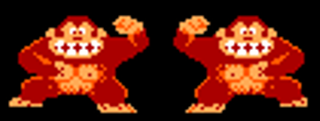
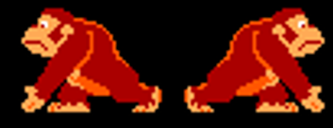
Dando inteligencia a personajes
Dirección pecho
Direccion lanza barriles
frame 1
frame 2
frame 3
frame 4
frame 1
frame 2
frame 3
frame 4
1- lo que hicimos es asignar direccion= pecho y después vamos iterando en sus frame 1, frame 2..
2- Pero necesitamos matener la direccion pecho ejemplo durante 70 frame y despues pasar a la otra direccion = lanzar barriles y mantener tambien esa direccion duranet 70 frames y pasar a direccion= pecho.
frame 1
frame 2
frame 3
frame 4 .. hasta 70
frame 1
frame 2
frame 3
frame 4,... hasta 70
self.direcciones = ["pecho", "lanza_barril"]
3-creamos una variable contador_frames que cuando sea mayor a 70 vamos a cambiar a la direccion pecho, cuando hacemos ese cambio de direccion a pecho tenemos que reiniciar el contador_frames a cero. Si se me termino las direcciones entonces regreso al inicio en este caso pecho.
Mejia
Notes:
Explica los atributos y metodos de personaje.

Slide 41
Dando inteligencia a personajes
DonkeyKong : https://github.com/yussefomar/pygame/tree/main/parte2/monoV14
class Donkingkong(Personaje):
def __init__(self, ruta, color, posx, posy, scale_ancho, scale_alto, velocidad):
super().__init__( ruta, color, posx, posy, scale_ancho, scale_alto, velocidad)
self.reflejos={}
# Obtener el diccionario de animaciones
self.cargar_superficies_numframe_delays(ANIMACIONES_DONKEYKONG)
# se agrego para movimiento automatico
self.direcciones = ["pecho", "lanza_barril"]
self.indice_direccion = 0
self.contador_frames = 0
def actualizar_posicion(self):
self.contador_frames= self.contador_frames+1
if self.contador_frames>=70:
self.indice_direccion=self.indice_direccion+1
if self.indice_direccion>=len(self.direcciones):
self.indice_direccion=0
self.contador_frames=0
animacion= self.direcciones[self.indice_direccion]
self.animacion_actual = animacion
self.actualizar_frame()
en_movimiento = True
Vamos a explicar los métodos y atributos de personaje
Vamos a explicar como mario utiliza esos metodos ejemplo obtener_superfice_actual() en main() y atributos de personaje
Vamos a ver como mario redefine el método actualizar_posicion() de personaje porque no le sirve como esta en personaje
Porque actualizar_posicion() es distinta tanto en Fondo, Mario, Donkeykong?
1- mario se mueve por eventos del teclado mientras que Dokeykong se mueve solo, Fondo no se mueve.
Porque obtener_superficie_actual es redefinida en la clase Fondo?
1- posee un solo frame
2-no tiene reflejos
Mejia
Notes:
Explica los atributos y metodos de personaje.

Slide 42
Dando inteligencia a personajes
clase fuego : https://github.com/yussefomar/pygame/tree/main/parte2/monoV14
Mostrar los fácil que es agregar el personaje fuego
Mejia
Notes:
Explica los atributos y metodos de personaje.

Slide 43

Detectando colisiones
Como harias para detectar la colisión entre mario y el fuego?
Mejia
Notes:
Explica los atributos y metodos de personaje.

Slide 44
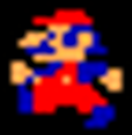

Detectando colisiones
Como harias para detectar la colisión entre mario y el fuego?
https://github.com/yussefomar/pygame/tree/main/parte2/monoV15
Podriamos para aproximar generar un cuerpo rectangular que ocupe el personaje, pensarlo de esta forma hasta ahora solo hicimos el alma(fantasma) pero ahora con este cuerpo rectangular estaríamos representando el cuerpo.
Mejia
Notes:
Explica los atributos y metodos de personaje.

Slide 45
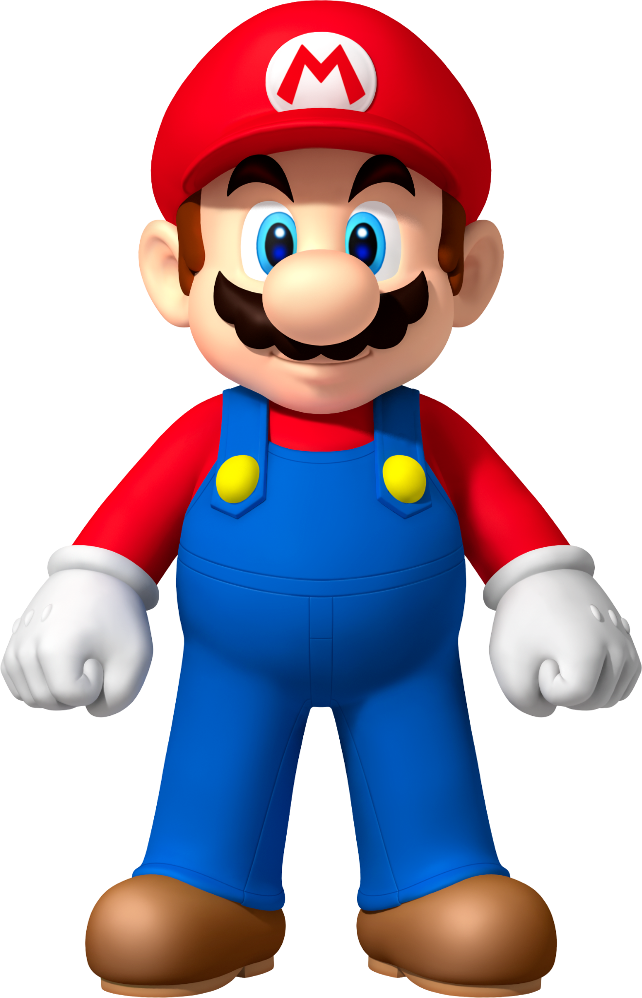
Detectando colisiones
Como harias para detectar la colisión entre mario y el fuego?
cuerpo
alma
(0,0)
(0,0)
-y
x
-y
x
-x
-x
(800,0)
(800,0)
(3,3)
(3,3)
y
y
1-posicion x,y de mario
el cuerpo siempre tendrá la misma posicion x,y de mario
2-nosotros además sabemos
el ancho y alto de mario
cual es el ancho y alto del cuerpo?
Mejia
Notes:
Explica los atributos y metodos de personaje.

Slide 46
Detectando colisiones
Como harias para detectar la colisión entre mario y el fuego?
cuerpo
alma
(0,0)
(0,0)
-y
x
-y
x
-x
-x
(800,0)
(800,0)
(3,3)
(3,3)
y
y
1-posicion x,y de mario
el cuerpo siempre tendrá la misma posicion x,y de mario
2-nosotros además sabemos
el ancho y alto de mario
cual es el ancho y alto del cuerpo?
es el ancho y alto de mario.
Mejia
Notes:
Explica los atributos y metodos de personaje.

Slide 47
Detectando colisiones
Como harias para detectar la colisión entre mario y el fuego?
1-creamos el rectangulo asociado a la posicion x,y y ademas el anchoy alto del “alma”. Con pygame.Rect logramos eso, tenemos que pasarle las posiciones y dimensiones.
self.rectangulo_colision = pygame.Rect(self.posx, self.posy, self.scale_ancho, self.scale_alto)
2-cuando mario se mueve entonces también tenemos que mover el rectángulo, por lo tanto actualizamos las posiciones de self.rectangulo_colision
def actualizar_rectangulo_colision(self):
"""Sincroniza la hitbox con la posición del personaje."""
self.rectangulo_colision.x = self.posx
self.rectangulo_colision.y= self.posy
def actualizar_posicion(self):
teclas = pygame.key.get_pressed()
en_movimiento = False
if teclas[pygame.K_LEFT]:
self.posx -= self.velocidad
self.animacion_actual = "izquierda"
self.actualizar_frame()
en_movimiento = True
# **Actualizar la hitbox después de mover** self.actualizar_rectangulo_colision()
Mejia
Notes:
Explica los atributos y metodos de personaje.

Slide 48
Detectando colisiones
Como harias para detectar la colisión entre mario y el fuego?
cuerpo de mario y fuego antes
cuerpo mario y fuego despues de la colisión
(0,0)
(0,0)
-y
x
-y
x
-x
-x
y
y
Mejia
Notes:
Explica los atributos y metodos de personaje.

Slide 49
Detectando colisiones
Como harias para detectar la colisión entre mario y el fuego?
Este tipo de colision es detectado por el metodo colliderect( aca le pasamos otro rectangulo)
cuerpo de mario y fuego antes
cuerpo mario y fuego después de la colisión
(0,0)
(0,0)
-y
x
-y
x
-x
-x
y
y
rectangulo_plomo.colliderect(rectangulo_verde)
Mejia
Notes:
Explica los atributos y metodos de personaje.

Slide 50
Detectando colisiones
cuerpo mario y fuego después de la colisión
Como harias para detectar la colisión entre mario y el fuego?
(0,0)
-y
x
-x
personajes
main
y
y
class Personaje(pygame.sprite.Sprite):
def __init__(self, ruta, color, posx, posy, scale_ancho, scale_alto, velocidad):
pygame.sprite.Sprite.__init__(self)
self.hoja_sprite = pygame.image.load(ruta).convert()
self.posx = posx
….. ect…….
def colisiona_con(self, otro_personaje):
"""Verifica si este personaje colisiona con otro."""
return self.rectangulo_colision.colliderect(otro_personaje.rectangulo_colision)
while jugando:
clock.tick(FPS) # Mantener 60 FPS
for evento in pygame.event.get(): # Captura eventos
if evento.type == pygame.QUIT:
jugando = False
if mario.colisiona_con(fuego1):
print("¡Mario chocó con fuego1!")
elif mario.colisiona_con(donkingkong):
print("Mario choco con donkinkong")
Mejia
Notes:
Explica los atributos y metodos de personaje.

Slide 51
Detectando colisiones exactas
Link: https://github.com/yussefomar/pygame/tree/main/parte2/monoV16
Como harias para detectar la colisión entre mario y otro mario?
(0,0)
-y
x
-x
1-buscaria algun metodo de pygame que te devuelva el cuerpo del personaje directamente desde la superficie actual.
def actualizar_mask(self):
"""Actualiza la máscara basándose en la superficie actual."""
superficie_actual = self.obtener_superficie_actual()
self.mascara = pygame.mask.from_surface(superficie_actual)
2-Vamos a utilizar el metodo overlap donde se pasara la mascara del otro personaje y ademas el offset para que me devuelva si colisionaron o no
3-vamos a actualizar la mascara segun la superficie
y
def colisiona_con(self, otro_personaje):
"""Verifica colisiones precisas usando la máscara y las posiciones."""
offset_x = otro_personaje.posx - self.posx
offset_y = otro_personaje.posy - self.posy
return self.mascara.overlap(otro_personaje.mask, (offset_x, offset_y)) is not None
def actualizar_posicion(self):
teclas = pygame.key.get_pressed()
en_movimiento = False
if teclas[pygame.K_LEFT]:
self.posx -= self.velocidad
self.animacion_actual = "izquierda"
self.actualizar_frame()
en_movimiento = True
# **Actualizar la mascara después de mover**
self.actualizar_mask()
Mejia
Notes:
Explica los atributos y metodos de personaje.

Slide 52
Detectando colisiones dirección
Link: https://github.com/yussefomar/pygame/tree/main/parte2/monoV17
(0,2)
cuerpo mario y fuego después de la colisión
0
-y
x
-x
1
11
# Calcular el centro de self
self_centro_x = self.posx + self.scale_ancho / 2
self_centro_y = self.posy + self.scale_alto / 2
# Calcular el centro de otro_personaje
otro_centro_x = otro_personaje.posx + otro_personaje.scale_ancho / 2
otro_centro_y = otro_personaje.posy + otro_personaje.scale_alto / 2
dx = otro_centro_x - self_centro_x
dy = otro_centro_y - self_centro_y
2
5
7
8
9
2
5
8
cual seria el contro_x, el centro_y, el otro_centro_x, el otro_centro_y y por ultimo dx, y dy, todo esto mirando el gráfico
y
rectangulo_plomo.colliderect(rectangulo_verde)
Mejia
Notes:
Explica los atributos y metodos de personaje.

Slide 53
Detectando colisiones dirección
punto=(2,2)
otro_punto=(2,7)
cuerpo mario y fuego después de la colisión
-y
x
-x
1
11
# Calcular el centro de self
self_centro_x = self.posx + self.scale_ancho / 2
self_centro_y = self.posy + self.scale_alto / 2
# Calcular el centro de otro_personaje
otro_centro_x = otro_personaje.posx + otro_personaje.scale_ancho / 2
otro_centro_y = otro_personaje.posy + otro_personaje.scale_alto / 2
dx = otro_centro_x - self_centro_x
dy = otro_centro_y - self_centro_y
2
5
7
8
9
2
5
8
centro_x=5, el centro_y=5, el otro_centro_x=9, el otro_centro_y=5 y por ultimo dx=9-5=4, y dy=5-5=0, todo esto mirando el gráfico
y
Mejia
Notes:
Explica los atributos y metodos de personaje.

Slide 54
Detectando colisiones dirección
punto=(2,2)
otro_punto=(2,7)
cuerpo mario y fuego después de la colisión
-y
x
-x
1
11
if abs(dx) > abs(dy):
if dx > 0:
return "derecha"
else:
return "izquierda"
elif abs(dy) > abs(dx):
if dy > 0:
return "abajo"
else:
return "arriba"
else:
# En caso de igualdad exacta, se puede retornar un valor por defecto return "indeterminado"
2
5
7
8
9
2
5
8
y
tenemos dx=9-5=4, y dy=5-5=0, en que parte cae?
Mejia
Notes:
Explica los atributos y metodos de personaje.

Slide 55
Detectando colisiones dirección
punto=(2,2)
otro_punto=(2,7)
cuerpo mario y fuego después de la colisión
-y
x
-x
1
11
if abs(dx) > abs(dy):
if dx > 0:
return "derecha"
else:
return "izquierda"
elif abs(dy) > abs(dx):
if dy > 0:
return "abajo"
else:
return "arriba"
else:
# En caso de igualdad exacta, se puede retornar un valor por defecto return "indeterminado"
2
5
7
8
9
2
5
8
y
tenemos dx=9-5=4, y dy=5-5=0, en que parte cae?
a la derecha del cuerpo color plomo.
Mejia
Notes:
Explica los atributos y metodos de personaje.

Slide 56
Detectando colisiones dirección
Link: https://github.com/yussefomar/pygame/tree/main/parte2/monoV18
def colisiona_con(self, otro_personaje):
if not self.hay_colision(otro_personaje):
return None
if abs(dx) > abs(dy):
if dx > 0:
self.colision_con_parte_derecha(otro_personaje)
else:
self.colision_con_parte_izquierda(otro_personaje)
elif abs(dy) > abs(dx):
if dy > 0:
self.colision_con_parte_abajo(otro_personaje)
else:
self.colision_con_parte_arriba(otro_personaje)
else:
# En caso de igualdad exacta, se puede retornar un valor por defecto
return "indeterminado"
que harias para que cuando mario colisione con el bloque desde abajo no pueda traspasarlo?
ya que tenemos la direccion, cuando colisione con un bloque lo que hacemos es actualizar la posicion de mario a la posicion y del bloque. Asi logramos que no lo traspase
def colision_con_parte_abajo(self,otro_personaje):
if(otro_personaje.tipo=="bloque"):
self.posy = otro_personaje.posy - self.scale_alto
mario redefine este metodo!
def hay_colision(self, otro_personaje):
"""Verifica colisiones precisas usando la máscara y las posiciones."""
excepciones=[self.tipo,"ventana"]
if otro_personaje.tipo not in excepciones :
offset_x = otro_personaje.posx - self.posx
offset_y = otro_personaje.posy - self.posy
return self.mascara.overlap(otro_personaje.mascara, (offset_x, offset_y))
else:
return None
Mejia
Notes:
Explica los atributos y metodos de personaje.

Slide 57
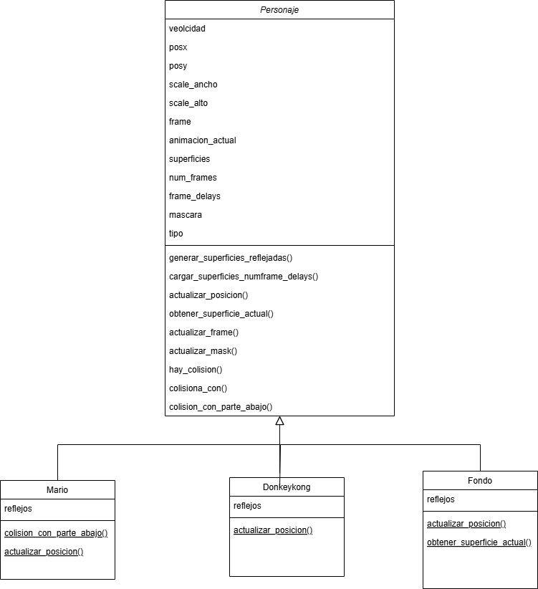
Detectando colisiones dirección
que harias para que cuando mario colisione con el bloque desde abajo no pueda traspasarlo?
ya que tenemos la direccion, cuando colisione con un bloque lo que hacemos es actualizar la posicion de mario a la posicion y del bloque. Asi logramos que no lo traspase
def colision_con_parte_abajo(self,otro_personaje):
if(otro_personaje.tipo=="bloque"):
self.posy = otro_personaje.posy - self.scale_alto
mario redefine este metodo!
Mejia
Notes:
Explica los atributos y metodos de personaje.

Slide 58
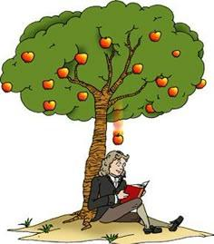
movimiento SALTO
https://github.com/yussefomar/pygame/tree/main/parte2/monoV19
cual seria la idea de un salto, que pasos harías?
Mejia
Notes:
Explica los atributos y metodos de personaje.

Slide 59
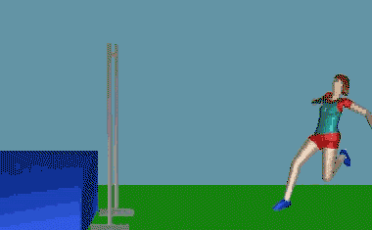
movimiento SALTO
cual seria la idea de un salto, que pasos harías?
1-cuando presione la tecla de arriba a su posicion del eje y restarle una cierta cantidad( velocidad de salto)
2-La gravedad en términos newtoneanos seria un fuerza en sentido al centro de la tierra que hace que los cuerpos toquen la tierra, osea el piso.
3- la velocidad de salto se va a reducir gracias a esta fuerza gravedad( esta magnitud será positiva para oponer a la velocidad de salto negativa ) hasta terminar en el suelo
Mejia
Notes:
Explica los atributos y metodos de personaje.

Slide 60
movimiento SALTO
cual seria la idea de un salto, que pasos harías?
uno
1-cuando presione la tecla de arriba a su posicion del eje y restarle una cierta cantidad( velocidad de salto)
2-La gravedad en términos newtoneanos seria un fuerza en sentido al centro de la tierra que hace que los cuerpos toquen la tierra, osea el piso.
3- la velocidad de salto se va a reducir gracias a esta fuerza gravedad( esta magnitud será positiva para oponer a la velocidad de salto negativa ) hasta terminar en el suelo
if teclas[pygame.K_UP] and not self.saltando:
self.saltando = True
self.jump_velocity = -15 # Velocidad inicial negativa para subir
self.animacion_actual = "golpe"
en_movimiento = True
dos
# Actualizar la física del salto si se está saltando
if self.saltando:
self.posy = self.posy + self.jump_velocity
self.jump_velocity = self.jump_velocity + self.gravity
en_movimiento = True
tres
def colision_con_parte_abajo(self,otro_personaje):
if(otro_personaje.tipo=="bloque"):
self.posy = otro_personaje.posy - self.scale_alto
self.saltando = False
self.jump_velocity = 0
self.animacion_actual = "reposo"
Mejia
Notes:
Explica los atributos y metodos de personaje.

Slide 61
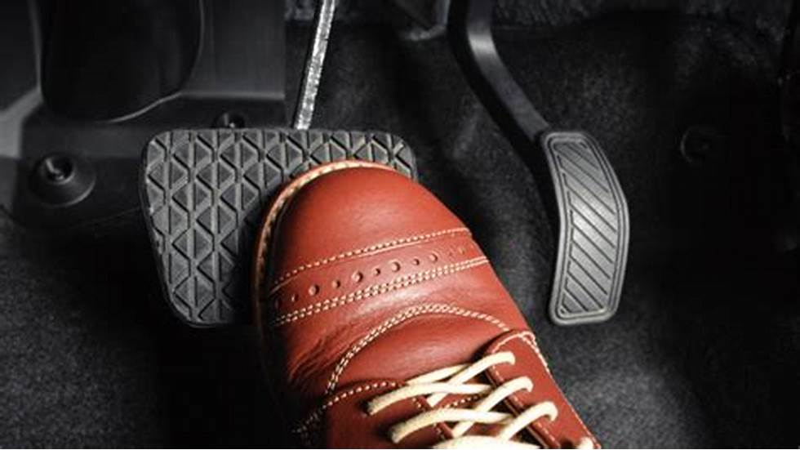
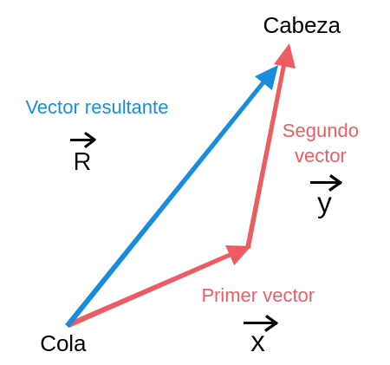
Mejorando movimiento con dos teclas
https://github.com/yussefomar/pygame/tree/main/parte2/monoV20
cual seria la idea de un salto, que pasos harías?
que pasa cuando presiono el pedal y qué pasa cuando lo suelto, siempre pensando en velocidad constante?
la idea es lograr que el movimiento_x y movimiento_y sean independientes para poder lograr ejemplo el salto menor a 90 grados, también nos evitamos problemas como los que mostré hace un rato.
Mejia
Notes:
Explica los atributos y metodos de personaje.

Slide 62
Mejorando movimiento con dos teclas
que pasa cuando presiono el pedal y qué pasa cuando lo suelto, siempre pensando en velocidad constante?
cuando presiono el pedal , la velocidad se activa ejemplo a 10 y por lo tanto por nuestra formula posx= posx + velocidad_x entonces aumenta su posicion_x ,
-cuando dejo de presionar el pedal lo que pasa es que velocidad_x=0 entonces posx=pos_x , osea no varia su velocidad
Mejia
Notes:
Explica los atributos y metodos de personaje.

Slide 63
Mejorando movimiento con dos teclas
que pasa cuando presiono el pedal y qué pasa cuando lo suelto, siempre pensando en velocidad constante?
def aumevelocidadXRight(self):
self.velocidad_x = self.velocidad
if self.animacion_actual != "derecha":
self.animacion_actual = "derecha"
self.frame = 0
for evento in pygame.event.get():
if evento.type == pygame.QUIT:
pygame.quit()
quit()
elif evento.type == pygame.KEYDOWN:
if evento.key == pygame.K_RIGHT:
self.aumevelocidadXRight()
elif evento.key == pygame.K_LEFT:
self.aumevelocidadXLeft()
elif evento.key == pygame.K_DOWN:
self.aumevelocidadYDown()
elif evento.key == pygame.K_UP:
self.aumevelocidadYUp()
elif evento.type == pygame.KEYUP:
if evento.key == pygame.K_RIGHT:
self.dismivelocidadXRight()
elif evento.key == pygame.K_LEFT:
self.dismivelocidadXLeft()
elif evento.key == pygame.K_DOWN:
self.dismivelocidadYDown()
elif evento.key == pygame.K_UP:
self.dismivelocidadYUp()
def dismivelocidadXRight(self):
if self.velocidad_x > 0:
self.velocidad_x = 0
Mejia
Notes:
Explica los atributos y metodos de personaje.

Slide 64
Mejorando movimiento con dos teclas
def actualizar_posicion(self):
# Primero, procesar eventos para controlar a Mario
self.procesar_eventos()
# Actualizar la posición horizontal con la velocidad actual
self.posx += self.velocidad_x
# Actualizar la posición vertical:
# Si se está saltando, aplicar la física del salto
if self.saltando:
self.posy += self.jump_velocity
self.jump_velocity += self.gravity
# Aquí se podría detectar colisión con el suelo para terminar el salto
else:
self.posy += self.velocidad_y
if not self.saltando and self.velocidad_x == 0 and self.velocidad_y == 0:
if self.animacion_actual != "reposo":
self.animacion_actual = "reposo"
self.frame = 0
# Actualizar el frame de la animación y la máscara para colisiones
self.actualizar_frame()
self.actualizar_mask()
que pasa cuando presiono el pedal y qué pasa cuando lo suelto,
siempre pensando en velocidad constante?
Mejia
Notes:
Explica los atributos y metodos de personaje.

Slide 65
Mejorando movimiento con dos teclas
def actualizar_posicion(self):
# Primero, procesar eventos para controlar a Mario
self.procesar_eventos()
# Actualizar la posición horizontal con la velocidad actual
self.posx += self.velocidad_x
# Actualizar la posición vertical:
# Si se está saltando, aplicar la física del salto
if self.saltando:
self.posy += self.jump_velocity
self.jump_velocity += self.gravity
# Aquí se podría detectar colisión con el suelo para terminar el salto
else:
self.posy += self.velocidad_y
if not self.saltando and self.velocidad_x == 0 and self.velocidad_y == 0:
if self.animacion_actual != "reposo":
self.animacion_actual = "reposo"
self.frame = 0
# Actualizar el frame de la animación y la máscara para colisiones
self.actualizar_frame()
self.actualizar_mask()
que pasa cuando presiono el pedal y qué pasa cuando lo suelto,
siempre pensando en velocidad constante?
Mejia
Notes:
Explica los atributos y metodos de personaje.

Slide 66
Mejorando colisión
def colisiona_con(self, otro_personaje):
if not self.hay_colision(otro_personaje):
return None
# Chequear colisión basándote en la posición anterior
if self.old_y + self.scale_alto <= otro_personaje.posy:
self.colision_con_parte_arriba(otro_personaje)
elif self.old_y >= otro_personaje.posy + otro_personaje.scale_alto:
self.colision_con_parte_abajo(otro_personaje)
elif self.old_x + self.scale_ancho <= otro_personaje.posx:
self.colision_con_parte_izquierda(otro_personaje)
elif self.old_x >= otro_personaje.posx + otro_personaje.scale_ancho:
self.colision_con_parte_derecha(otro_personaje)
que pasa cuando presiono el pedal y qué pasa cuando lo suelto,
siempre pensando en velocidad constante?
(0,2)
0
-y
x
-x
1
2
5
7
8
9
11
2
5
tenemos old_y +scale_alto=5+2=7, y posy=8, entonces
7<8 entonces colisiona el rectángulo plomo en la parte de arriba del verde
8
y
yo ya sé que van a colisionar en un futuro!
Mejia
Notes:
Explica los atributos y metodos de personaje.

Slide 67
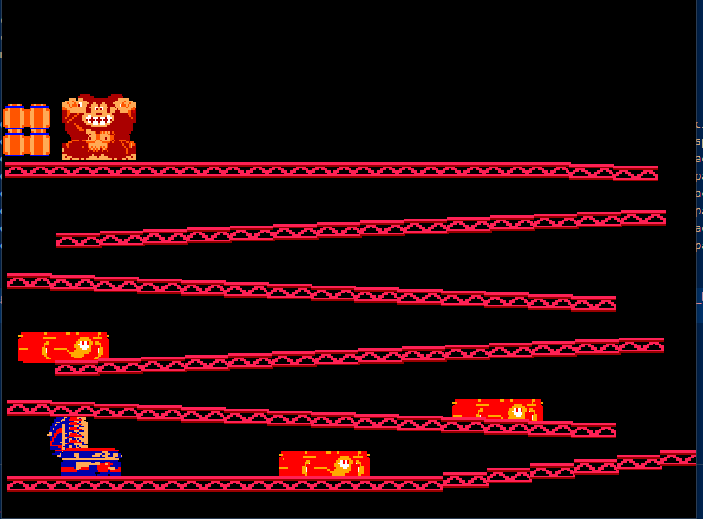
generando el escenario
link: https://github.com/yussefomar/pygame/tree/main/parte2/monoV21
def crear_lista_bloques(cantidad, clase_bloque, imagen, color, inicio_x, inicio_y, ancho, alto, espaciado_x=50, espaciado_y=0, velocidad=1):
"""
Retorna:
Una lista con las instancias creadas.
"""
lista = []
for i in range(cantidad):
x = inicio_x + i * espaciado_x
y = inicio_y + i * espaciado_y
bloque = clase_bloque(imagen, color, x, y, ancho, alto, velocidad)
lista.append(bloque)
return lista
como vimos hasta ahora, solo tenemos un bloque insertado en la ventana pero nosotros queremos todos los bloques del juego, para eso vamos a crear un función que logre eso
lista_bloques = crear_lista_bloques(10, Bloque, "imagenesmono/hojasprite.png", COLOR_NEGRO, 6, 552, 52, 18, espaciado_x=50, espaciado_y=0, velocidad=1)
lista_bloques2 = crear_lista_bloques(10, Bloque, "imagenesmono/hojasprite.png", COLOR_NEGRO, 509, 547, 52, 18, espaciado_x=50, espaciado_y=-5, velocidad=1)
lista_bloques3 = crear_lista_bloques(14, Bloque, "imagenesmono/hojasprite.png", COLOR_NEGRO, 6, 464, 52, 18, espaciado_x=50, espaciado_y=2, velocidad=1)
Mejia
Notes:
Explica los atributos y metodos de personaje.

Slide 68
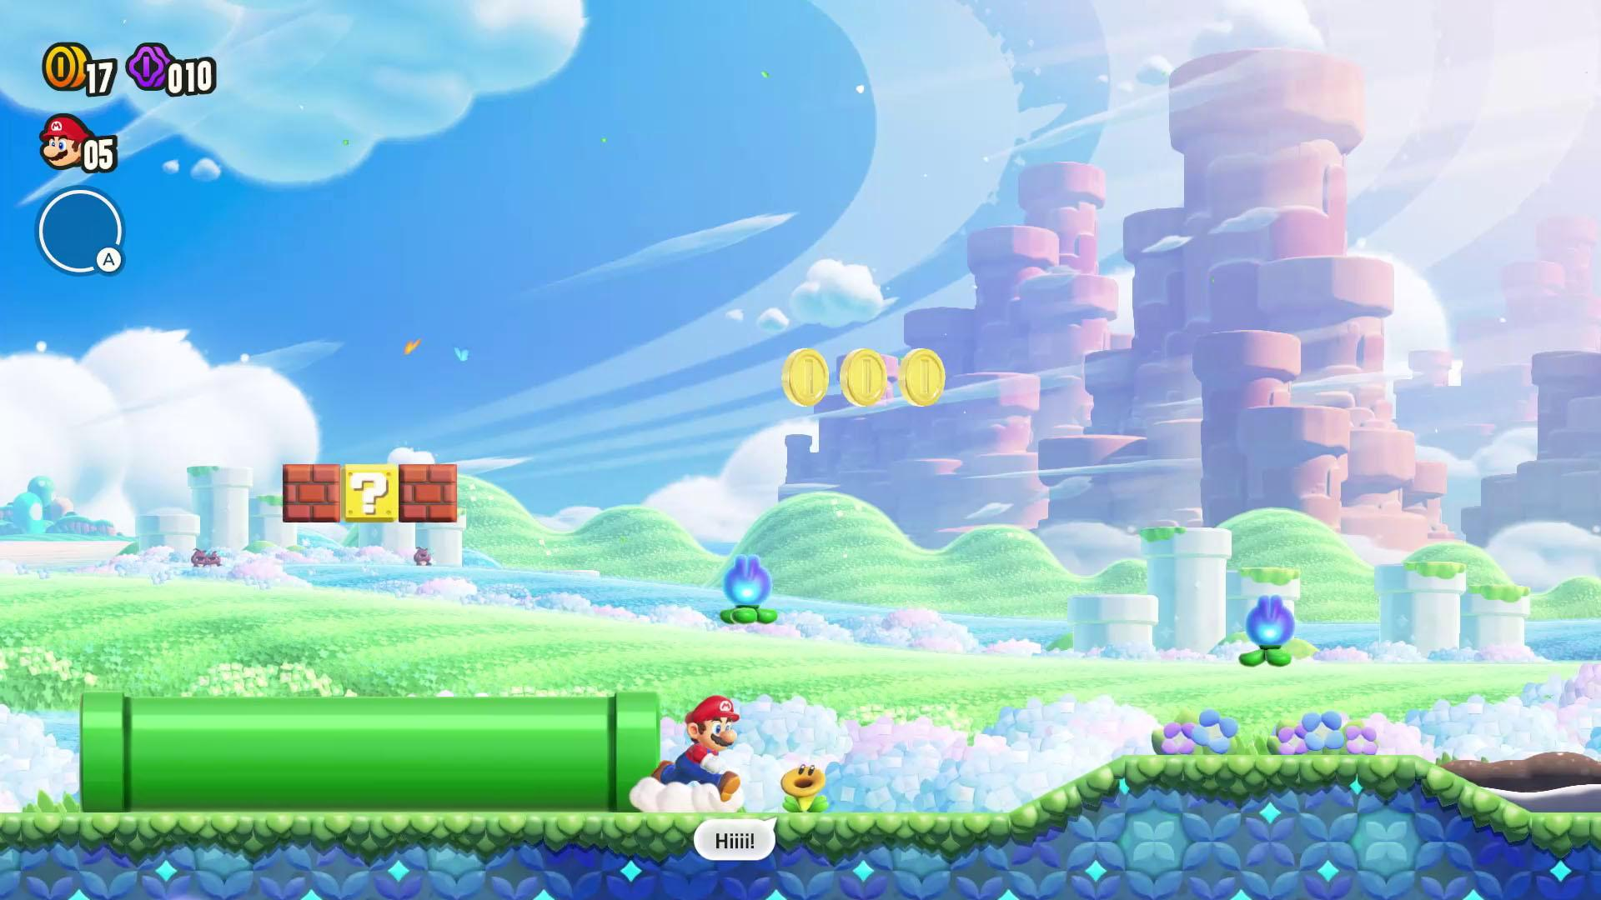
Que se viene
el próximo evento
link: https://github.com/yussefomar/pygame/blob/main/monoV3.py
Que un movimiento tenga una serie de imágenes asociadas para darle un movimiento acorde al juego real
Manejo de colisiones y dar un cuerpo al personaje
Traslado dentro de un escenario
Mejia

